Slide 1
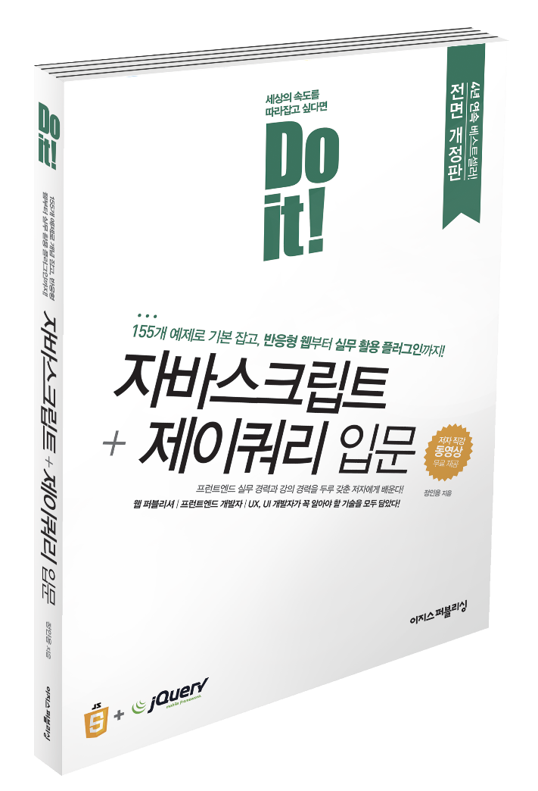
2장 자바스크립트 기초 문법

Slide 2
02-1 자바스크립트 기초 문법

Slide 3
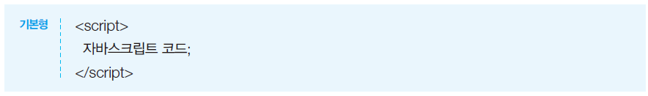
자바스크립트 선언문
스크립트 영역

Slide 4
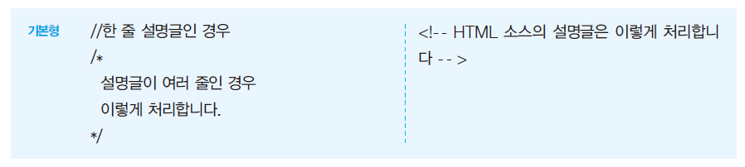
자바스크립트 주석 처리

Slide 5
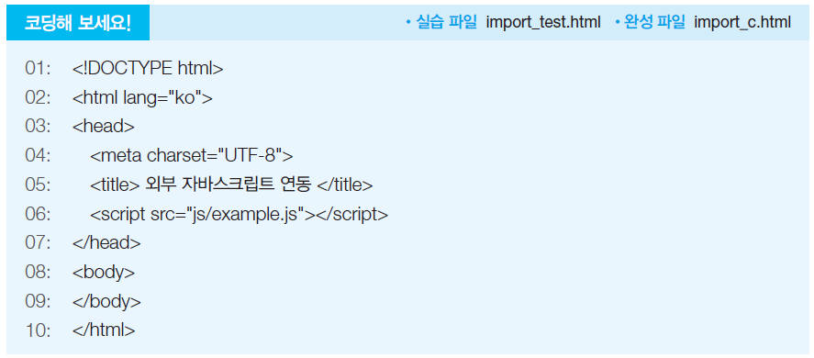
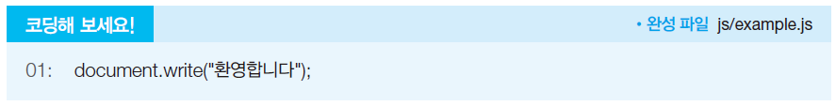
내부 스크립트 외부로 분리하기

Slide 6
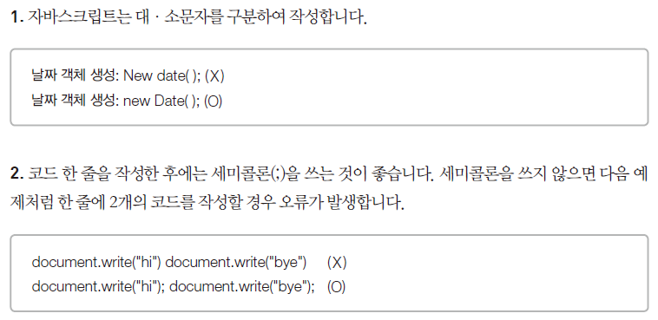
코드 입력 시 주의할 점(1)

Slide 7
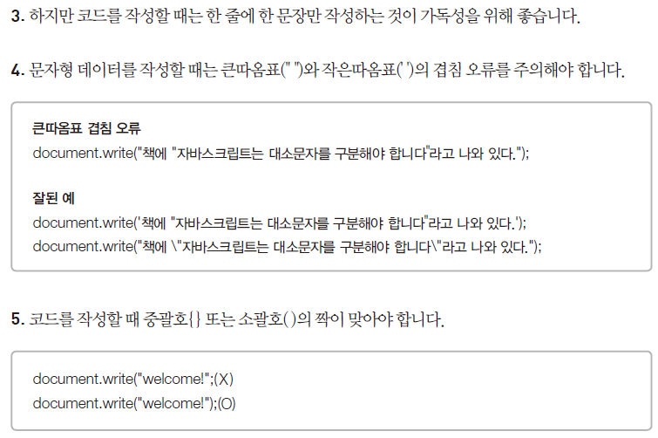
코드 입력 시 주의할 점(2)

Slide 8
02-2 변수

Slide 9
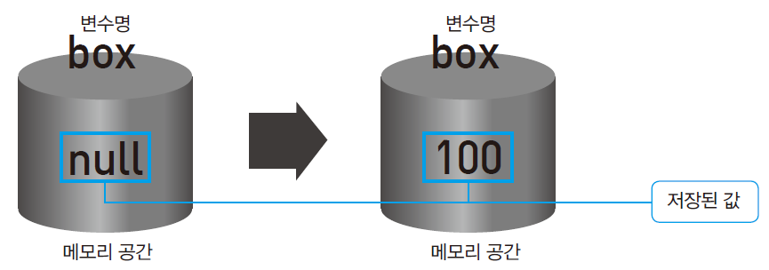
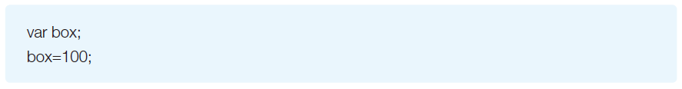
변수 선언
변수 선언
변수는 데이터를 담을 수 있는 그릇입니다.

Slide 10
변수에 저장할 수 있는 데이터 타입
① 문자형 데이터(String Type Data)
ex) var str = 'hello';
② 숫자형 데이터(Number Type Data)
ex) var num = 100;
③ 논리형 데이터(Boolean Type Data)
ex) var bool = true or false;
④ undefined
ex) var num; //undefined
⑤ null
ex) var num = null;

Slide 11
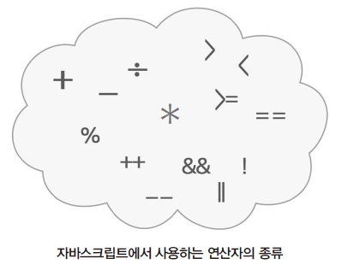
연산자란?
빼기, 더하기, 곱하기, 나누기, 비교 등…

Slide 12
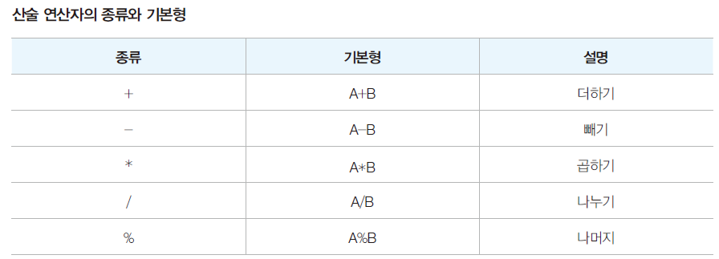
산술 연산자

Slide 13
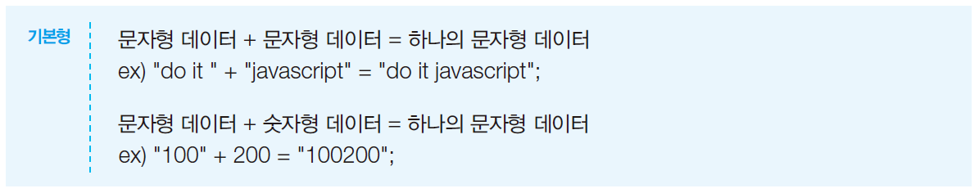
문자 연산자

Slide 14
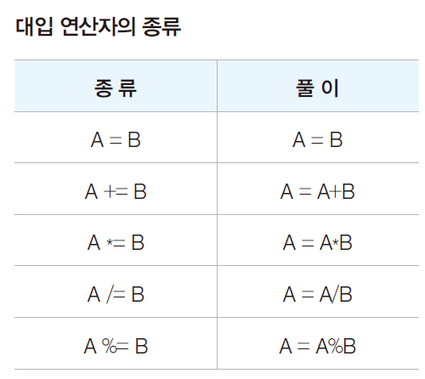
대입 연산자

Slide 15
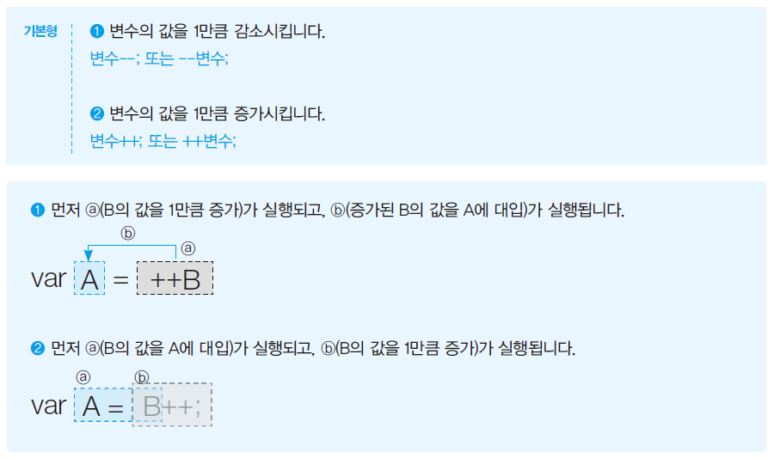
증감 연산자

Slide 16
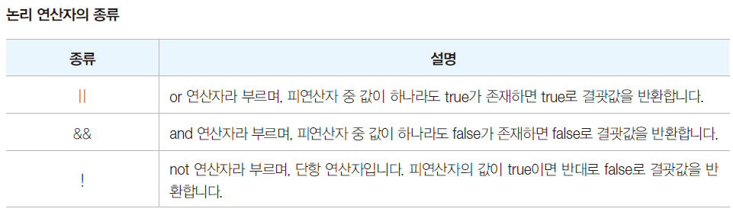
논리 연산자

Slide 17
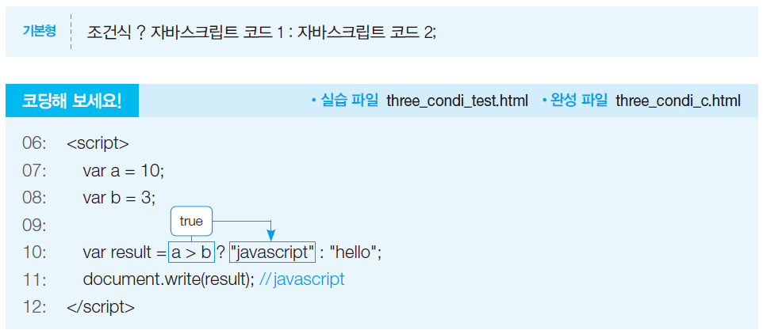
삼항 조건 연산자

Slide 18
02-1 자바스크립트 기초 문법

